Slide 1

账户思维落地-样板间组合交流
2026.6

Slide 2
账户思维落地：现状与挑战
  现状：
  账户思维深入人心，理财师基本能准确向客户表达产品思维和账户思维的区别，账户思维的优势
  中台供给单元主动契合账户思维的框架，不再以爆款，历史业绩，而是以账户查缺补漏的思维持续优化完善产品货架
  财富APP新该版上线在即，以账户结构而非产品货架入手做展示的客户界面，带动账户报告与诊断系统日臻完善，以账户健康度为抓手，得到理财师和客户的认可
  挑战：
  账户思维3步走：规划-配置-选品，叠加动平衡，在规划、配置及动平衡的落地中，概念偏抽象，缺乏具体抓手。理财师讲完账户思维，发现理念实现不了业务闭环。还需要更加清晰的落地示范
  动平衡是必要操作，但削峰填谷的动作逆人性，实操中很难带动客户落地实现。近期和客户沟通动平衡，结果客户要么全部赎回，要么追涨杀跌
  从产品到账户的转变知易行难，需要长期示范，持之以恒，才能以结果服人

Slide 3
尝试：转型期以产品化的账户作为示范
  同业的时间：中金50、招行长盈、民生磐石，都是产品化的账户，但也各自带有一定的缺陷
  针对中国高储蓄的特征，存款搬家更可行的路径或是：银行储蓄 → 产品化低波稳健账户 → 定制化账户 → 由理财师配出来的千人千面的账户
  我们的尝试：以公募投顾为载体，打造【账户思维样板间】，作为理财师销售业务转型的示范，从规划--配置--选品--动平衡，全过程公开透明，打造开放式厨房，双向反馈，持续优化
  目标：风险收益特征鲜明，长期战胜90%以上同类型FOF，固收+
  当前配置标的是公募基金，最大程度以我们的公募投顾牌照向管理人提供公募基金配置和调仓建议，以满足合规性要求

Slide 4
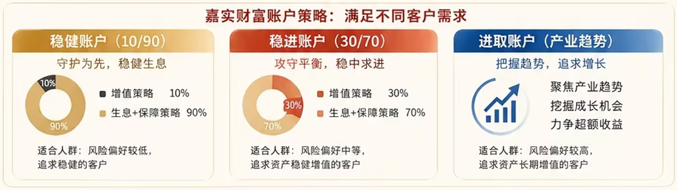
3个样板间
样板间1-稳健型
样板间2-稳进型
样板间3-进取型

Slide 5
打造样板间的3个示范目标
  【示范1】账户怎么搭？-- 让生息的部分更稳健，增值的部分更锐利！
  【示范2】选品怎么选？-- 挑’全能型’产品，不如在各类资产的 β 下找 “各司其职” 的工具，服务于整体账户目标
  【示范3】动平衡怎么做？-- 好账户，只需简单而纯粹的产品/工具，辅以纪律性的动平衡

Slide 6
样板间账户的底层结构 – 10/90账户为例
账户规划层：根据账户思维，规划增值/生息/保障金字塔比例，搭建3个投顾账户组合，配比为10/90、30/70等
策略模块层：增值、生息、保障各自打造工具化模块（Building Block）
1. 账户规划层
2. 策略模块层
10% -- 增值策略模块
  对标宽基指数（5%）
  布局产业趋势，捕捉科创红利（5%）
增值
10%
稳健型样板间
10-90账户
生息-85%
85% -- 生息策略模块
  配置纯债基金，守护财富基石
保障-5%
5% -- 保障策略模块
  配置黄金ETF联接，应对尾部风险

Slide 7
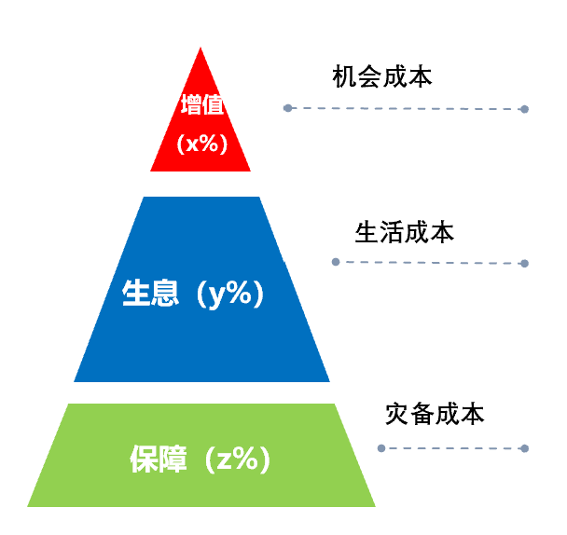
示范1：让生息部分更稳健，增值部分更锐利
ACCOUNT-BASED ALLOCATION WINS
锐利的增值 + 稳健的生息 = 样板间的“最佳实践”之一
但现实情况下，大部分客户习惯的配置思路是让增值更稳、向生息要收益，这可能带来账户结构的不稳定
AI +
核心思想：增值部分，聚焦产业趋势是高净值客户增值方向的必选项 | 紧密跟踪AI科技带来的新一波技术革命，应当成为增值部分配置的重要方向，建议至少配置20%-30%
生息部分，降低波动（尤其是向下回撤的波动）、减少生息配置的脆弱性，使其与进入逆风期的增值配置形成有效对冲，才有可能在账户层面实施“削峰填谷”的动平衡操作，提升穿越周期的可能性；
增值生息，相辅相成；账户思维，穿越周期 |
给生息降波，才有底气给增值增锐！
2025年6月

Slide 8
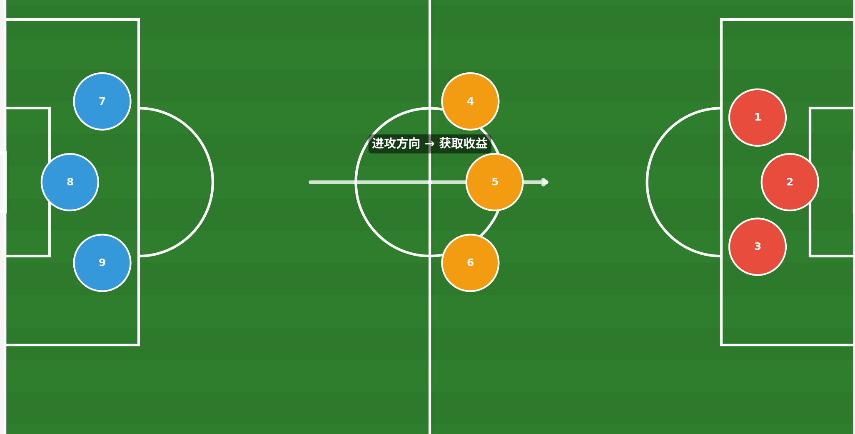
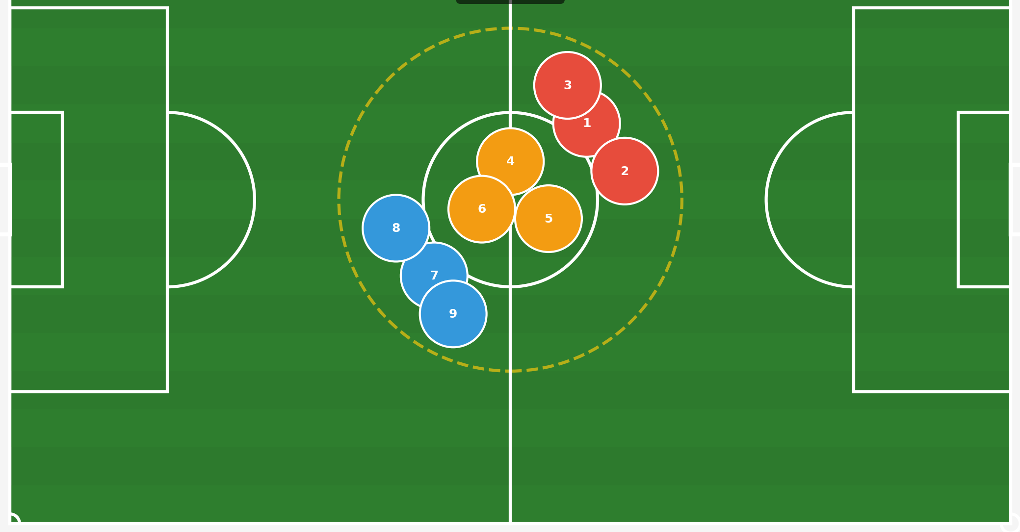
类比足球队…
“后卫”产品
低波生息：国债、黄金
“中场”产品
中波类：指增混合CTA、宏观多策略等
“前锋”产品
高波类：行业板块ETF、指数增强等

Slide 9
10-90账户样板间的策略配置
2.2
2.3
第1步 — 账户与资金规划
第2步—资产与策略配置：增值部分
对应高净客户的机会成本，捕捉产业趋势
期望战胜通胀与货币增速，长期保值增值
兼顾胜率和赔率，承受波动，追求高收益
第3步 — 产品匹配
  宏观产业趋势 – 50%
  指数及指数增强 – 50%
  主观多头策略 – 20%-30%
  多策略及其他 – 10%-20%
增值

Slide 10
10-90账户样板间的策略配置
短期生息：流动性管理 0-20%
中期生息：传统债券固收 100%
  纯债策略（利率 信用）；多元债券策略（久期 可转等）
中期生息：结构化策略 20-30%
  派息型结构化策略、雪球；其他波动生息策略
中期生息：多资产 20-30%
  中低波的多资产“全天候”大类资产配置策略
中期生息：多策略 20-30%
  绝对收益、市场中性及中低波的多策略FOF基金
第1步 — 账户与资金规划
第2步：资产与策略配置：生息部分
追求持续稳定现金流，兼顾流动性和收益性
胜率优先，以胜率为依据动态调整
目标：战胜LC+4
第3步 — 产品匹配
生息

Slide 11
10-90账户样板间的策略配置
第1步 — 账户与资金规划
第2步：资产与策略配置：保障部分
追底线思维，保障身家，传承财富
做好极端风险的应对
安全第一、确权
第3步 — 产品匹配
保障
· 黄金ETF 100%
保障

Slide 12
1.1
基于基金池的业绩模拟：稳健型（10/90 样板间，风险级别 R2）
 | 增值--产业趋势 | 增值--指增 | 生息--中债 | 保障--黄金
目标权重 | 5% | 5% | 85% | 5%
动平衡规则 | 定期动平衡：频率 1年；定幅动平衡：无
费率参数 | 0.8% 年化
年化收益 | 5.58%
- 算术平均年收益 | 6.49%
年化波动率 | 2.88%
区间最大回撤 | 2.30%
夏普比率* | 1.93
动平衡次数 | 6次
10%
增值组合 10%
85%
生息组合 85%
5%
保障组合 5%
注：数据来源为嘉实财富。策略历史表现不构成对未来业绩的承诺。统计区间为2020年1月2日-2026年5月29日。 2026/05/29的净值（费后）为1.4159。计算夏普比例时，无风险收益按0%计。

Slide 13
1.2
基金池业绩模拟：稳健型（10/90 样板间）
6个完整年度有5年为正收益。最高年度收益8.18%，最低年度收益-0.32%，年化收益率5.58%。
77个完整月度录得54个月(70.13%)正收益。最高月度收益2.48%，最低月度收益-1.17%，平均月度收益0.46%
10-90样板间的净值走势与中证800相关性为 -0.05
年份 | 1月 | 2月 | 3月 | 4月 | 5月 | 6月 | 7月 | 8月 | 9月 | 10月 | 11月 | 12月 | 年收益 | 月胜率 | 最大回撤
2020 | 1.18% | 1.68% | -0.63% | 2.48% | -0.76% | 0.44% | 1.49% | -0.35% | -0.81% | 0.33% | -0.50% | 1.45% | 6.11% | 58.33% | -2.26%
2021 | 0.09% | -0.37% | -0.07% | 1.02% | 1.29% | 0.40% | 1.89% | 0.27% | -0.75% | 0.15% | 1.18% | 0.30% | 5.51% | 75.00% | -1.74%
2022 | -0.58% | 0.22% | -0.76% | -0.53% | 0.93% | 0.63% | 0.46% | 0.26% | -0.79% | 0.51% | -0.50% | -0.15% | -0.32% | 50.00% | -2.29%
2023 | 0.90% | 0.19% | 1.17% | 0.47% | 0.41% | 0.43% | -0.09% | 0.14% | -0.94% | -0.13% | 0.39% | 0.78% | 3.76% | 75.00% | -1.90%
2024 | -1.01% | 1.82% | 0.81% | 0.69% | 0.15% | 0.54% | 0.55% | -0.52% | 1.88% | 0.94% | 0.61% | 1.34% | 8.05% | 83.33% | -1.14%
2025 | 0.53% | -0.36% | 0.10% | 0.90% | -0.02% | 1.21% | 0.94% | 2.05% | 1.19% | 0.81% | -0.46% | 1.03% | 8.18% | 75.00% | -1.75%
2026 | 2.04% | 0.17% | -1.17% | 2.12% | 1.41% |  |  |  |  |  |  |  | 4.61% | 80.00% | -2.30%
成立以来 |  |  |  |  |  |  |  |  |  |  |  |  | 41.6% | 70.13% | -2.30%
数据来源：嘉实财富。回测区间为2020/1/1-2026/05/29。历史回测不代表未来表现，以上涉及的相关数据均为假设条件或虚拟回测，仅为实现策略举例说明之目的、用于投资者教育，不涉及任何具体产品信息及其宜传推介，历史业绩不预示未来表现。

Slide 14
2.1
基于基金池的业绩模拟：稳进型（30/70 样板间，风险级别 R3）
 | 增值--产业趋势 | 增值--指增 | 生息--中债 | 保障--黄金
目标权重 | 15% | 15% | 60% | 10%
动平衡规则 | 定期动平衡：频率 1年；定幅动平衡：无
费率参数 | 1.2% 年化
年化收益 | 9.21%
- 算术平均年收益 | 11.92%
年化波动率 | 7.85%
区间最大回撤 | 9.39%
夏普比率* | 1.18
动平衡次数 | 6次
30%
增值组合 30%
60%
生息组合 60%
10%
保障组合 10%
注：数据来源为嘉实财富。策略历史表现不构成对未来业绩的承诺。统计区间为2020年1月2日-2026年5月29日。 2026/05/29的净值（费后）为1.7639。计算夏普比例时，无风险收益按0%计

Slide 15
2.2
基金池业绩模拟：稳进型（30/70 样板间）
6个完整年度有5年为正收益。最高年度收益22.61%，最低年度收益-5.48%，年化收益率8.81%。
77个完整月度录得52个月(67.5%)正收益。最高月度收益6.84%，最低月度收益-4.59%，平均月度收益0.76%
30-70样板间的净值走势与中证800相关性为 +0.25
年份 | 1月 | 2月 | 3月 | 4月 | 5月 | 6月 | 7月 | 8月 | 9月 | 10月 | 11月 | 12月 | 年收益 | 月胜率 | 最大回撤
2020 | 2.17% | 2.54% | -3.01% | 3.89% | -0.28% | 3.42% | 4.88% | -0.64% | -2.24% | 0.23% | -0.17% | 2.20% | 13.43% | 58.33% | -6.90%
2021 | 0.18% | -1.09% | -1.22% | 1.95% | 2.54% | 1.25% | 2.90% | 0.40% | -1.83% | 0.41% | 1.96% | -0.28% | 7.29% | 66.67% | -4.89%
2022 | -2.97% | 1.09% | -2.18% | -2.68% | 1.81% | 2.30% | 0.03% | -0.60% | -2.25% | 0.41% | 0.35% | -0.74% | -5.48% | 50.00% | -8.11%
2023 | 2.34% | 0.11% | 2.05% | 0.18% | -0.03% | 0.68% | -0.87% | -0.83% | -1.50% | -0.47% | 0.50% | 0.36% | 2.47% | 58.33% | -6.14%
2024 | -4.59% | 4.14% | 1.67% | 1.20% | -0.39% | 0.32% | 0.24% | -1.44% | 5.90% | 2.08% | 0.38% | 0.92% | 10.53% | 75.00% | -5.27%
2025 | 0.80% | 0.60% | 0.27% | 0.39% | 0.07% | 2.79% | 3.15% | 6.84% | 3.56% | 0.77% | -1.11% | 2.69% | 22.61% | 91.67% | -4.93%
2026 | 4.43% | 0.36% | -3.37% | 5.48% | 3.39% |  |  |  |  |  |  |  | 10.44% | 80.00% | -5.46%
成立以来 |  |  |  |  |  |  |  |  |  |  |  |  | 76.39% | 67.53% | -9.39%
数据来源：嘉实财富。回测区间为2020/1/1-2026/05/29。历史回测不代表未来表现，以上涉及的相关数据均为假设条件或虚拟回测，仅为实现策略举例说明之目的、用于投资者教育，不涉及任何具体产品信息及其宜传推介，历史业绩不预示未来表现。

Slide 16
示范2：挑“全能型”基金，不如在各类资产的 β 下选“各司其职”的工具
传统思路 – 人；FOF基金经理的思路 – 稳；我们的思路 – 锐；
传统的选基思路 – 自下而上
FOF选基的思路 – 自上而下
★样板间选基 - 产品各司其职，服务于账户
相信什么？
选基就是选人 – 人的能力可以穿越周期
方法论
基于人的方法论
研究思路
强调自下而上的基金经理跟踪与尽调
关注变量
人 – 基金经理的alpha能力
评价 – alpha 的高低
基金经理个人能力、历史业绩、投资理念，采用Brinson分析，对基金经理的选股、配置、交易等做比对
相信什么？
选基就是选风格 — 成长、价值、均衡，稳定的风格可以穿越周期
方法论
基于宏观和资配的方法论
研究思路
强调自上而下的资配观点 + 自下而上选人
关注变量
平稳 — 经济周期、宏观变量、货币政策、市场风格切换
评价 – 风格是否漂移
关注在不同类型市场中，坚持风格一致性
相信什么？
以产业趋势部分的选品为例 – 目标是增锐，所以β比α重要，产品是跟踪趋势的工具
方法论
基于产业趋势投资的方法论+匹配产品工具
研究思路
景气度入手，寻找在资本市场的板块映射
关注变量
锐 – 关注产业链结构、链主、瓶颈、增速，将经济、货币、地缘政治信号视为噪音项
评价 – 是否具备选出“赢家”的敏锐
用行业的景气度指导配置方向，用基金经理选股作为给指数或ETF增锐的箭头

Slide 17
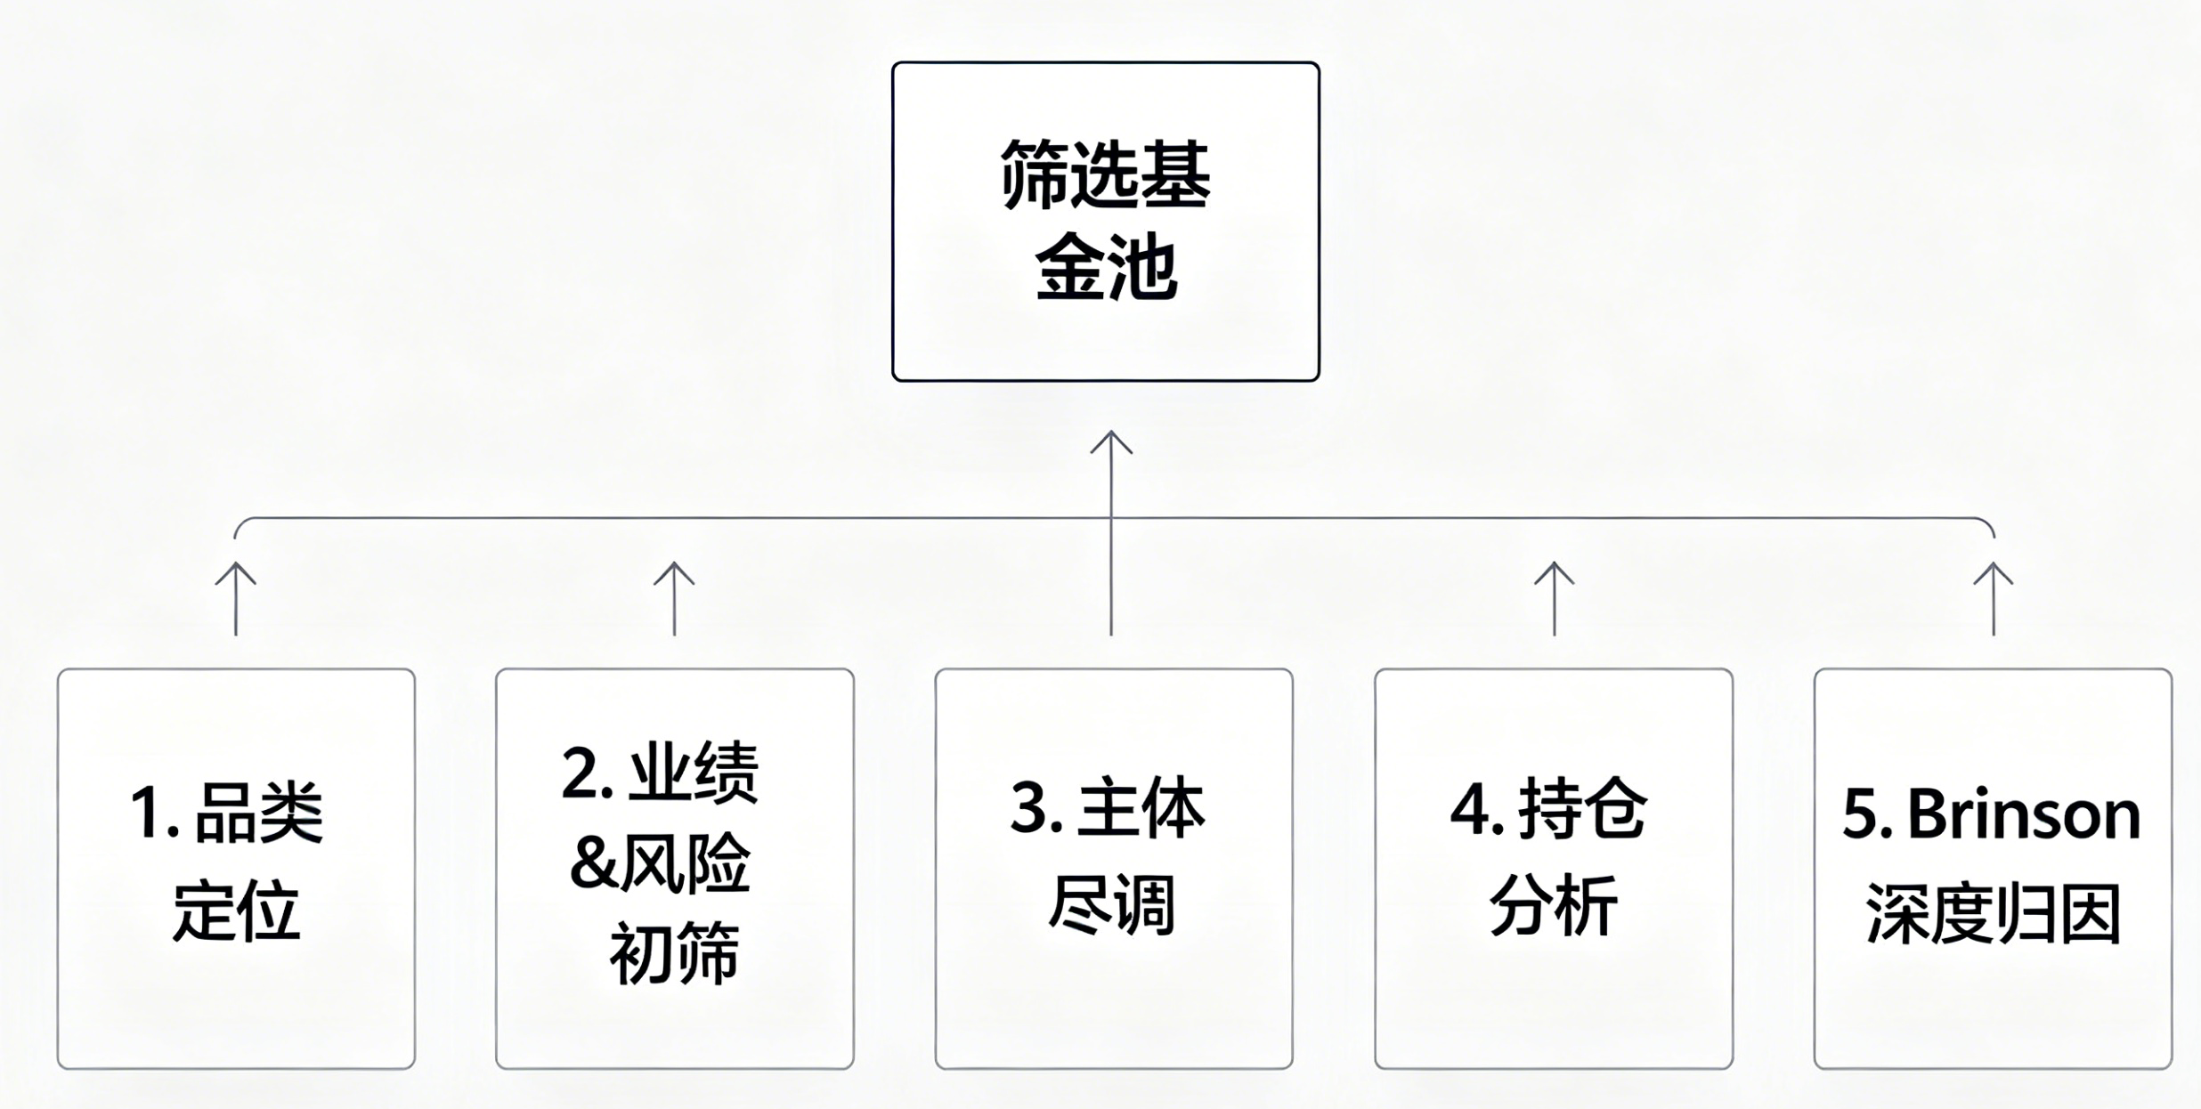
借力集团投研的赋能，迭代选基方法论
产业趋势投资框架的核心：在产业趋势确立初期建仓，沿景气曲线持有，在景气度见顶时退出，切换至下一轮高景气赛道
传统基金筛选方法：自下而上
基于产业趋势投资的选基：自上而下+自下而上
1. 产业链分析
↓↓ 自上而下，追踪景气度
2. 景气度追踪
3. 细分行业及指数β刻画
4. 分析匹配基金
↑↑ 自下而上，基金匹配
5. 尽调与比较
基金池
（主动+被动）

Slide 18
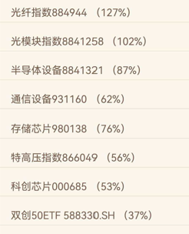
获取AI产业趋势下的资本市场红利，公募基金大有可为
产业趋势是增值配置中提升客户获得感的重要工具
2005-2007
2009-2010
2013-2015
2016-2017
2019-2021
2021-2022
2023-今
城镇化
4万亿刺激
移动互联网
供给侧改革
新能源革命
半导体国产化
AI革命-算力浪潮
地产/基建
基建/有色
TMT牛市
周期股复苏
光伏/锂电/EV
芯片设备
光模块/存储芯片/封测
渗透率：城镇化率 40%→50%
政策驱动型周期景气
智能手机渗透率 30%→70%
钢铁/煤炭产能出清
EV渗透率 5%→25%
自主可控政策驱动
AI渗透率加速突破期
弱者思维，感知资本市场告诉我们什么？
2
追踪产业趋势，β比α重要
典型案例数据
YTD*
类比电气化、信息化革命
投资窗口仍未关闭
新能源车（2019-2022）
黄金三年
1
渗透率 5%→25%
宁德时代市值破万亿
对应渗透率从5%到30%的加速阶段，后续可能进入算力先涨，AI设备和应用补涨的轮动阶段
科创芯片、半导体设备、云计算3个ETF，分别对应算力链、设备链、应用链
半导体国产化（2019-2022）
结构性牛市
自主可控逻辑
设备厂订单爆发
AI算力浪潮（2023至今）
正在进行时
渗透率 5-15% 黄金窗口
海外算力+国产算力+AI基础设施
数据来源：同花顺，截至2026年6月9日

Slide 19
3.1
基于基金池的业绩模拟：进取型（产业趋势样板间，风险级别 R4）
年化收益 | 26.66%
年化波动率 | 29.76%
区间最大回撤 | 45.04%
夏普比率* | 0.90
动平衡次数 | 6次
 | 增值--产业趋势 | 增值--指增
目标权重 | 100% | 0%
动平衡规则 | 定期动平衡：频率 1年；定幅动平衡：无
产业趋势 100%
100%
指数增强 0%
注：数据来源为嘉实财富。策略历史表现不构成对未来业绩的承诺。统计区间为2019年12月31日-2026年5月29日。 2026/05/29的净值为4.5486。计算夏普比例时，无风险收益按0%计

Slide 20
3.2
基于基金池业绩模拟：进取型（产业趋势样板间）
6个完整年度有4年为正收益。最高年度收益82.79%，最低年度收益-26.62%，年化收益率26.66%。
77个完整月度录得42个月(54.5%)正收益。最高月度收益32.22%，最低月度收益-18.59%，平均月度收益2.36%
年份 | 1月 | 2月 | 3月 | 4月 | 5月 | 6月 | 7月 | 8月 | 9月 | 10月 | 11月 | 12月 | 年收益 | 月胜率 | 最大回撤
2020 | 14.03% | 7.18% | -13.87% | 11.69% | -0.31% | 16.79% | 11.30% | -3.49% | -3.93% | 0.96% | 2.06% | 5.23% | 53.15% | 66.67% | -23.88%
2021 | 3.58% | -4.52% | -6.91% | 7.27% | 6.78% | 8.86% | 11.26% | -2.78% | -5.46% | 2.99% | 5.06% | -4.15% | 21.77% | 58.33% | -19.71%
2022 | -10.77% | 2.11% | -8.65% | -12.16% | 6.70% | 11.74% | -0.65% | -4.20% | -9.37% | 1.04% | -0.19% | -3.24% | -26.62% | 33.33% | -31.78%
2023 | 6.94% | -0.20% | 8.64% | 0.59% | -0.76% | 1.94% | -7.04% | -4.27% | -4.45% | -4.08% | 0.87% | -0.21% | -3.13% | 41.67% | -26.98%
2024 | -18.59% | 20.74% | 2.93% | 3.01% | -4.12% | 5.01% | -1.35% | -7.12% | 21.72% | 6.64% | -0.63% | 0.34% | 24.43% | 58.33% | -17.33%
2025 | 1.81% | 1.00% | -4.70% | -3.85% | -1.02% | 12.86% | 15.40% | 32.22% | 10.87% | -1.04% | -4.65% | 8.80% | 82.79% | 58.33% | -23.50%
2026 | 6.86% | 0.27% | -5.39% | 25.57% | 18.51% |  |  |  |  |  |  |  | 50.86% | 80.00% | -8.39%
成立以来 |  |  |  |  |  |  |  |  |  |  |  |  | 354.86% | 54.55% | -45.04%
数据来源：嘉实财富。回测区间为2019/12/31-2026/05/29。历史回测不代表未来表现，以上涉及的相关数据均为假设条件或虚拟回测，仅为实现策略举例说明之目的、用于投资者教育，不涉及任何具体产品信息及其宜传推介，历史业绩不预示未来表现。

Slide 21
示范3：搭好账户，只需要简单而纯粹的工具，辅以纪律性的动平衡
以公募或被动/指数产品做为“砖瓦”，尝试最透明、标准化的模块完成账户搭建，实施动平衡
核心策略：从公募基金开始，我们坚信用最简单的工具（指数/ETF）就能搭出很好的效果——产品不重要，重要的是账户和动平衡！
01
增值部分
02
生息部分
• 对标市场指数，可以选取宽基指数ETF或指增基金
• 对标产业趋势，可进一步提升锐度，捕捉AI革命带来的科技红利，采用公募指数基金（例如科创芯片ETF等）或精选优质主观策略管理人
• 借力集团投研，深挖产业链最具稀缺性的机会，覆盖增值配置的机会成本
• 回归生息的本原
• 最简单的债券类公募产品即能满足配置要求
• 生息模块更为纯粹，体现生息资产的稳定性特质
03
保障部分
04
纪律性动平衡
• 实物金及黄金ETF 等替代工具
• 超长久期国债
• 对超高净值客户的而言，其本人往往就是最值钱的资产，应具备灾备意识
• 打造10/90、20/80、30/70等系列样板间，匹配一定的中枢水平
• 仓位调整应尽量避免从观点出发，纪律性的年度动平衡，足够增厚回报
• 透明厨房，每一步操作都遵循账户思维的原理，公开操作记录

Slide 22
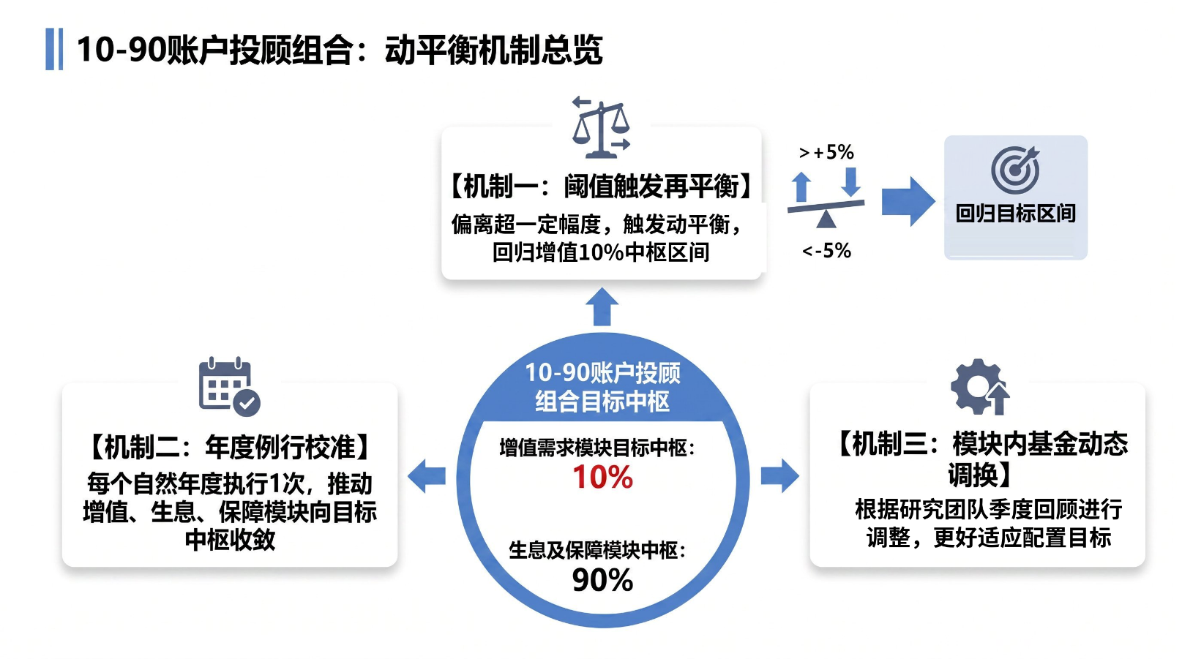
样板间的动平衡机制（以10-90为例）
  设置投委会，监督动平衡的执行。动平衡的3个层次：
  增值生息的动平衡 – 动态维持10：90的比例
  增值生息内部的动平衡 – 根据基金季报，结合投委会观点，调入/调出主动基金。同时，每季度在产业趋势模块与指数增强模块之间做削峰填谷，保持产业趋势:指增 = 1:1的比例
  选品的动平衡 – 定期检视策略和资产的选品，结合House View市场观点，做动态置换

Slide 23
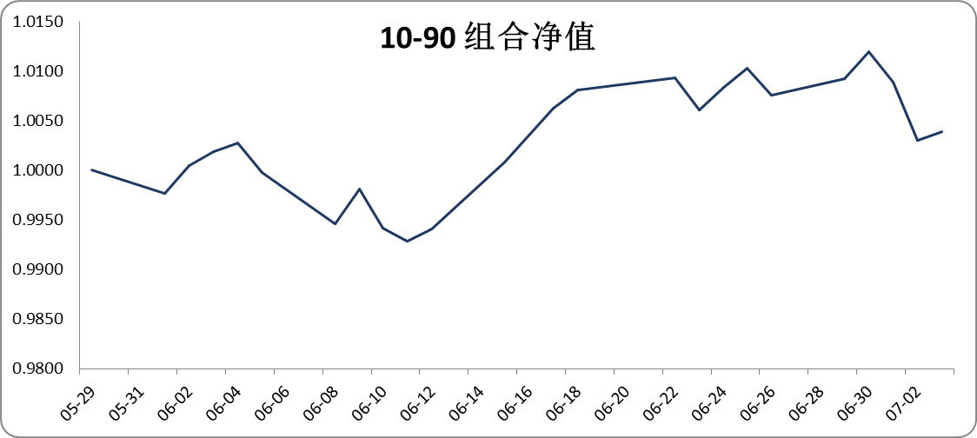
附1
样板间组合运行看板（6月1日以来）
10/90组合业绩表现
最新净值 | 累计收益 | 年化收益 | 年化波动率 | 最大回撤 | 夏普比率
1.0039 | 0.39% | - | - | -0.99% | -
收益表现 |  |  | 风险特征
区间 | 累计收益 | 年化收益 | 指标 |  | 数值
起始以来 | 0.39% | - | 最大回撤 |  | -0.99%
2026YTD |  |  | 回撤修复天数(未创新高) |  | 3
近3个月 |  |  | 正收益占比 |  | 62.5%
近6个月 |  |  | 年化波动率 |  | -
近1年 |  |  | 夏普比率 |  | -
 |  |  | 卡玛比率 |  | -
组合运作情况 · 组合累积净值
数据统计区间2026/6/1-7/3，组合费率0.8%/年

Slide 24
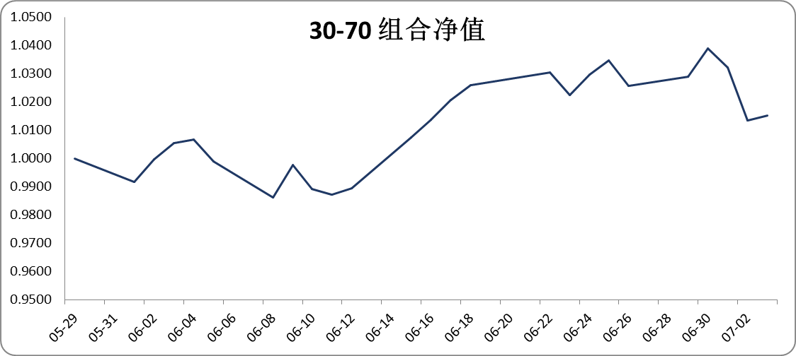
附2
样板间组合运行看板（6月1日以来）
30/70组合业绩表现
最新净值 | 累计收益 | 年化收益 | 年化波动率 | 最大回撤 | 夏普比率
1.0152 | 1.52% | - | - | -2.45% | -
收益表现 |  |  | 风险特征
区间 | 累计收益 | 年化收益 | 指标 |  | 数值
起始以来 | 1.52% | - | 最大回撤 |  | -2.45%
2026YTD |  |  | 回撤修复天数(未创新高) |  | 3
近3个月 |  |  | 正收益占比 |  | 62.5%
近6个月 |  |  | 年化波动率 |  | -
近1年 |  |  | 夏普比率 |  | -
 |  |  | 卡玛比率 |  | -
组合运作情况 · 组合累积净值
数据统计区间2026/6/1-7/3，组合费率1.0%/年

Slide 25
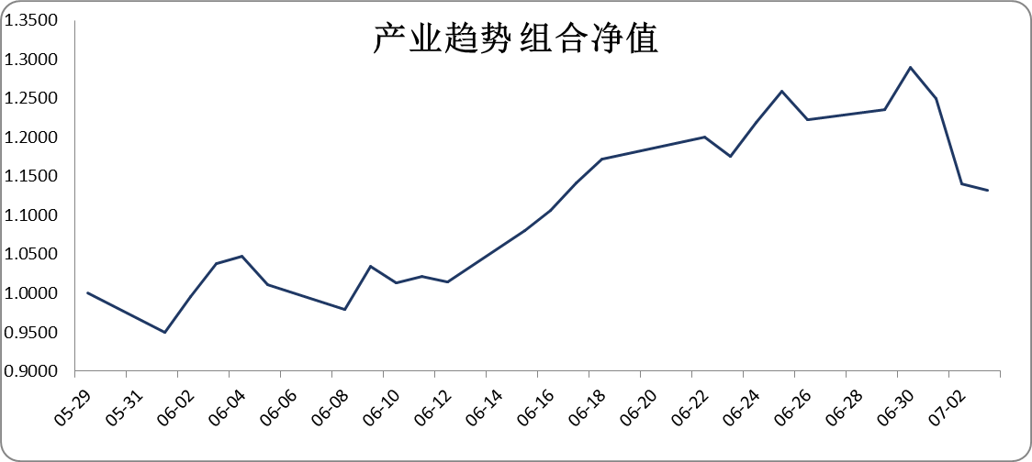
附3
样板间组合运行看板（6月1日以来）
产业趋势组合业绩表现
最新净值 | 累计收益 | 年化收益 | 年化波动率 | 最大回撤 | 夏普比率
1.1316 | 13.16% | - | - | -12.25% | -
收益表现 |  |  | 风险特征
区间 | 累计收益 | 年化收益 | 指标 |  | 数值
起始以来 | 13.16% | - | 最大回撤 |  | -12.25%
2026YTD |  |  | 回撤修复天数(未创新高) |  | 3
近3个月 |  |  | 正收益占比 |  | 58.3%
近6个月 |  |  | 年化波动率 |  | -
近1年 |  |  | 夏普比率 |  | -
 |  |  | 卡玛比率 |  | -
组合运作情况 · 组合累积净值
数据统计区间2026/6/1-7/3，组合费率1.5%/年

Slide 26
样板间的动平衡机制（以10-90为例）
  设置投委会，监督动平衡的执行。动平衡的3个层次：
  增值生息的动平衡 – 动态维持10：90的比例
  增值生息内部的动平衡 – 根据基金季报，结合投委会观点，调入/调出主动基金。同时，每季度在产业趋势模块与指数增强模块之间做削峰填谷，保持产业趋势:指增 = 1:1的比例
  选品的动平衡 – 定期检视策略和资产的选品，结合House View市场观点，做动态置换

Slide 27
样板间投顾组合的投委会制度
频率：按时召集会议，月度、季度、不定期
内容
  根据集团观点、Houseview、基金经理跟踪等，对产业变化，持仓基金的绩效、持仓、基金规模、基金经理状态等进行评估
  基金池：回顾基金池表现，主理人提出建议、投委会决策，完成基金出入池维护
  结合贝塔判断和基金经理的评估，形成组合的调仓决议
  监督动平衡的执行情况

Slide 28
附：指增备选基金池（产业趋势）
产业趋势是增值配置中提升客户获得感的重要工具
产业趋势观察池 | 2026/7/3 | 基金经理 | 重仓方向 | 本周 | 6月以来 | Q2以来 | 2026YTD | 近1年 | 近2年 | 近3年 | 2025年 | 2024年
932381.CSI | 科创创业50等权指数 | 基准指数 |  | -0.6 | 6.0 | 39.1 | 33.2 | 98.1 | 117.2 | 74.0 | 41.2 | 5.2
001170.OF | 宏利复兴伟业A | 孙硕 | 海外算力 | -9.8 | 9.7 | 79.9 | 104.3 | 312.6 | 434.1 | 295.7 | 102.1 | 33.3
016370.OF | 信澳业绩驱动A | 童昌希 | 海外算力 | -12.8 | 1.2 | 61.8 | 77.7 | 329.4 | 482.2 | 327.4 | 143.1 | 28.3
017488.OF | 嘉实信息产业A | 李涛 | 海外算力、应用 | -10.1 | 2.0 | 60.2 | 70.0 | 190.0 | 276.4 | 176.3 | 62.5 | 21.3
009993.OF | 嘉实前沿科技创新A | 王贵重,何鸣晓 | 海外算力、国产算力 | -3.8 | 21.0 | 87.0 | 107.1 | 184.0 | 305.0 | 257.8 | 56.4 | 21.3
007817.OF | 国泰中证全指通信设备 | 艾小军 | 海外算力、应用 | -9.6 | -0.1 | 45.7 | 51.0 | 230.4 | 293.6 | 283.3 | 115.6 | 31.2
013721.OF | 信澳景气优选A | 吴清宇 | 海外算力 | -4.8 | 6.9 | 71.4 | 66.7 | 217.6 | 349.3 | 265.0 | 95.8 | 24.3
004320.OF | 前海开源沪港深乐享生活 | 魏淳,梁策 | 海外算力 | -8.8 | 5.7 | 81.4 | 106.4 | 385.2 | 497.6 | 271.4 | 122.1 | 10.5
000411.OF | 景顺长城优质成长 | 张仲维 | 海外算力 | -6.7 | 5.5 | 64.8 | 72.8 | 232.4 | 309.8 | 324.7 | 91.5 | 32.1
006751.OF | 富国互联科技股票型A | 许炎 | 海外算力 | -7.1 | 7.2 | 58.7 | 70.8 | 214.9 | 235.1 | 202.8 | 82.5 | 14.6
023451.OF | 中欧信息科技A | 杜厚良 | 海外算力 | -10.1 | 7.6 | 68.8 | 78.2 | 269.9 | 0.0 | 0.0 | 0.0 | 0.0
001323.OF | 东吴移动互联网A | 刘元海 | 海外算力+应用 | -5.3 | -1.0 | 37.0 | 33.0 | 143.9 | 192.0 | 198.2 | 85.6 | 32.4
001513.OF | 易方达信息产业A | 郑希 | 海外算力 | -6.9 | 14.2 | 77.8 | 84.0 | 291.3 | 369.7 | 289.9 | 108.1 | 24.9
931160.CSI | 中证全指通信设备 | 海外算力--指数 |  | -10.3 | -0.6 | 48.3 | 54.2 | 257.8 | 319.7 | 298.3 | 125.7 | 30.2
013840.OF | 银华集成电路A | 方建 | 国产算力 | -2.0 | 33.4 | 107.2 | 124.2 | 270.3 | 332.0 | 230.8 | 55.7 | 11.0
019632.OF | 国泰中证半导体材料设备 | 朱碧莹 | 国产算力 | -1.2 | 41.0 | 103.6 | 113.7 | 222.1 | 265.4 | 0.0 | 47.9 | 9.3
007343.OF | 嘉实科技创新 | 王贵重 | 国产算力 | -1.6 | 23.4 | 89.2 | 97.0 | 150.4 | 269.1 | 237.4 | 47.7 | 22.7
162214.OF | 宏利领先小盘 | 张岩 | 国产算力 | -0.9 | 40.1 | 105.8 | 110.2 | 229.1 | 286.6 | 218.7 | 51.6 | 13.2
008185.OF | 诺安研究优选A | 邓心怡,周靖翔 | 国产算力 | -4.1 | 19.2 | 73.1 | 69.5 | 213.2 | 172.6 | 112.7 | 87.2 | -23.6
014854.OF | 嘉实中证半导体指数增强发起式A | 刘斌 | 国产算力 | -2.4 | 30.7 | 92.1 | 95.0 | 218.3 | 296.3 | 221.6 | 62.2 | 20.2
019437.OF | 华商科创创业精选A | 刘力 | 国产算力 | 1.4 | 33.9 | 94.2 | 108.9
931743.CSI | 中证半导体材料设备 | 国产算力-指数 |  | -1.6 | 43.2 | 112.4 | 126.2 | 255.1 | 305.0 | 222.4 | 53.7 | 9.7
002164.OF | 汇添富新睿精选混合C | 花秀宁 | AI电力 | -3.9 | 0.7 | 23.8 | 33.5 | 106.3 | 112.5 | 81.2 | 53.1 | 2.4
001664.OF | 平安鑫安混合C | 林清源 | AI电力 | -0.6 | 5.7 | 26.3 | 52.5 | 152.6 | 169.0 | 154.4 | 73.7 | 0.9
931994.CSI | 中证电网设备 | AI电力-指数 |  | -6.4 | -5.6 | 5.7 | 31.5 | 82.6 | 80.1 | 81.4 | 32.5 | 11.1
注：数据来源ifind，历史业绩不代表未来，历史业绩仅供参考

Slide 29
附：指增备选基金池（产业趋势）
产业趋势是增值配置中提升客户获得感的重要工具
科创创业AI
创业板AI
科创AI
通信设备
半导体设备
932456.CSI
970070.SZ
950180.SH
931160.CSI
931743.CSI
双创综合AI暴露
光模块龙头/海外算力
国产算力/应用端
海外算力/通信设备龙头
半导体国产替代
近1年收益
171.65%
近1年最大回撤
16.68%
近1年收益
202.85%
近1年最大回撤
14.60%
近1年收益
59.54%
近1年最大回撤
22.13%
近1年收益
274.50%
近1年最大回撤
18.32%
近1年收益
131.89%
近1年最大回撤
19.24%
电子
43.5%
通信
64.1%
电子
60.3%
通信
82.0%
电子
98.9%
通信
33.1%
计算机
14.7%
计算机
30.3%
电子
15.5%
计算机
0.8%
计算机
15.0%
电子
10.8%
机械设备
4.9%
国防军工
1.9%
机械设备
0.3%
前十大重仓股配比
前十大重仓股配比
前十大重仓股配比
前十大重仓股配比
前十大重仓股配比
1. 澜起科技
14.8%
1. 中际旭创
20.9%
1. 寒武纪
16.1%
1. 中际旭创
18.9%
1. 中微公司
14.6%
2. 中际旭创
14.6%
2. 新易盛
17.9%
2. 澜起科技
15.8%
2. 新易盛
16.2%
2. 北方华创
12.3%
3. 新易盛
12.5%
3. 天孚通信
10.8%
3. 芯原股份
9.9%
3. 工业富联
10.1%
3. 拓荆科技
8.5%
4. 寒武纪
9.9%
4. 协创数据
4.1%
4. 金山办公
7.9%
4. 天孚通信
7.4%
4. 长川科技
7.5%
5. 芯原股份
4.6%
5. 蓝色光标
3.2%
5. 晶晨股份
5.6%
5. 亨通光电
5.3%
5. 华海清科
5.2%
6. 协创数据
4.1%
6. 长芯博创
2.9%
6. 复旦微电
3.6%
6. 中兴通讯
4.1%
6. 沪硅产业
4.2%
7. 润泽科技
3.5%
7. 北京君正
2.9%
7. 奥比中光
3.5%
7. 中天科技
4.0%
7. 中科飞测
3.7%
8. 金山办公
2.8%
8. 昆仑万维
2.0%
8. 石头科技
3.3%
8. 光迅科技
3.4%
8. 江丰电子
3.2%
9. 北京君正
2.7%
9. 同花顺
2.0%
9. 恒玄科技
3.1%
9. 信维通信
3.3%
9. 芯源微
3.2%
10. 昆仑万维
2.0%
10. 光库科技
1.9%
10. 中科星图
3.1%
10. 长芯博创
2.0%
10. 华峰测控
3.0%
注：数据来源ifind，历史业绩不代表未来，历史业绩仅供参考

Slide 30
附：指增备选基金池
指数 | 指增观察池 | 2026/7/3 | 基金经理 | 本周 | 6月以来 | 2026YTD | 累计收益收益率 |  |  | 年化超额收益率 |  |  | 年化IR
 |  |  |  |  |  |  | 近1年 | 近2年 | 近3年 | 近1年 | 近2年 | 近3年 | 近1年 | 近2年 | 近3年
中证500 | 015453.OF | 中欧中证500指数增强A | 宋婷,钱亚婷 | 0.7% | 3.4% | 16.8% | 54.7% | 85.7% | 75.2% | 3.7% | 8.7% | 9.0% | 0.8 | 2.1 | 2.2
中证500 | 001556.OF | 天弘中证500指数增强A | 杨超 | 0.4% | 5.3% | 21.9% | 61.3% | 83.4% | 64.6% | 10.0% | 7.6% | 6.0% | 3.3 | 2.4 | 1.8
中证500 | 006593.OF | 博道中证500指数增强A | 杨梦 | 0.6% | 5.6% | 19.3% | 52.2% | 83.0% | 70.6% | 1.4% | 7.4% | 7.7% | 0.4 | 1.4 | 1.4
中证500 | 014155.OF | 国泰海通中证500指数增强A | 邓雅琨,胡崇海 | 0.9% | 5.7% | 21.8% | 54.0% | 82.3% | 67.1% | 3.1% | 7.1% | 6.7% | 0.8 | 2.0 | 1.9
中证500 | 008778.OF | 嘉实中证500指数增强A | 龙昌伦 | -0.1% | 6.6% | 18.6% | 54.3% | 67.2% | 51.0% | 3.3% | 0.1% | 1.9% | 0.8 | 0.0 | 0.4
 | 000905.SH | 中证500 |  | 0.5% | 4.6% | 17.1% | 50.8% | 67.1% | 45.1%
中证1000 | 014201.OF | 天弘中证1000指数增强A | 杨超 | 1.8% | 4.8% | 18.8% | 50.4% | 96.7% | 72.1% | 10.6% | 14.2% | 11.7% | 3.1 | 3.9 | 3.2
中证1000 | 017644.OF | 博道中证1000指数增强A | 杨梦 | 1.4% | 4.6% | 19.1% | 53.9% | 103.9% |  | 13.9% | 17.2% |  | 3.1 | 2.9
中证1000 | 015867.OF | 国泰海通中证1000指数增强A | 胡崇海,刘晟 | 1.7% | 4.2% | 19.9% | 52.7% | 104.3% | 80.2% | 12.7% | 17.4% | 13.7% | 3.8 | 4.8 | 3.9
中证1000 | 019240.OF | 华泰柏瑞中证1000指数增强A | 笪篁 | 1.2% | 2.8% | 18.8% | 55.3% | 102.6% |  | 15.2% | 16.7% |  | 3.8 | 3.9
中证1000 | 017953.OF | 汇添富中证1000指数增强A | 王星星,许一尊 | 1.9% | 2.7% | 20.6% | 57.2% | 110.0% | 84.5% | 17.0% | 19.7% | 14.8% | 3.8 | 3.8 | 2.6
中证1000 | 017919.OF | 中欧中证1000指数增强A | 宋婷,钱亚婷 | 1.3% | 0.8% | 13.2% | 44.9% | 76.0% |  | 5.4% | 5.1% |  | 1.3 | 1.1
中证1000 | 016776.OF | 嘉实中证1000指数增强发起式A | 龙昌伦 | 0.1% | 4.0% | 13.4% | 46.0% | 67.5% | 47.9% | 6.4% |  | 4.9% | 1.5 |  | 1.0
 | 000852.SH | 中证1000 |  | 0.2% | 2.5% | 13.5% | 39.2% | 65.3% | 32.0%
中证2000 | 019923.OF | 华泰柏瑞中证2000指数增强A | 孔令烨 | 2.4% | 1.8% | 16.7% | 49.9% | 136.9% |  | 16.6% | 24.2%
中证2000 | 019918.OF | 招商中证2000指数增强A | 王平 | 1.8% | 3.0% | 20.2% | 49.5% | 124.0% |  | 16.2% | 19.1%
中证2000 | 019920.OF | 万家中证2000指数增强A | 乔亮 | 2.4% | 3.8% | 19.3% | 52.1% |  |  | 18.7%
 | 932000.CSI | 中证2000 |  | 1.2% | 0.5% | 8.9% | 32.3% | 80.9% | 42.0%
沪深300 | 007044.OF | 博道沪深300指数增强A | 杨梦 | -0.7% | 0.3% | 9.1% | 31.3% | 51.4% | 52.2% | 6.6% | 6.9% | 7.9% | 2.1 | 1.8 | 2.0
沪深300 | 003957.OF | 安信量化精选沪深300指数增强A | 施荣盛 | -0.7% | -0.4% | 7.9% | 28.7% | 59.8% | 51.2% | 4.1% | 10.7% | 7.6% | 1.1 | 2.4 | 1.7
沪深300 | 008592.OF | 天弘沪深300指数增强发起式A | 杨超 | -0.5% | 2.1% | 10.8% | 32.1% | 46.5% | 41.6% | 7.2% | 4.7% | 4.9% | 3.2 | 1.8 | 1.9
沪深300 | 000311.OF | 景顺长城沪深300指数增强 | 黎海威 | -0.5% | 0.1% | 9.6% | 32.0% | 45.7% | 37.9% | 7.2% | 4.3% | 3.7% | 3.4 | 1.8 | 1.6
沪深300 | 000176.OF | 嘉实沪深300指数研究增强A | 龙昌伦 | -0.3% | 0.3% | 6.4% | 25.6% | 37.2% | 30.1% | 1.2% | 0.3% | 1.3% | 0.5 | 0.1 | 0.5
 | 000300.SH | 沪深300 |  | -0.5% | -1.0% | 4.6% | 24.4% | 36.6% | 26.0%
注：数据来源ifind，历史业绩不代表未来，历史业绩仅供参考

Slide 31
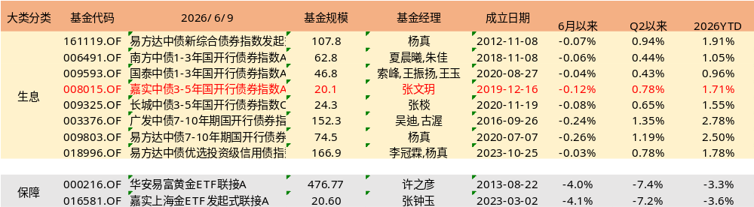
附：生息备选基金池（债券、黄金基金）
注：数据来源ifind，历史业绩不代表未来，历史业绩仅供参考

